Slide 1
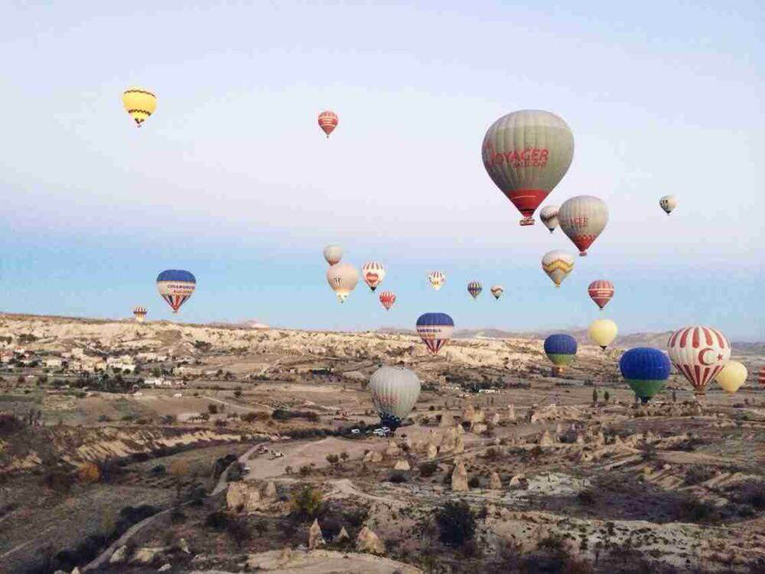
看看这世界
你会不会心动?
----数媒182 万紫怡

Slide 2

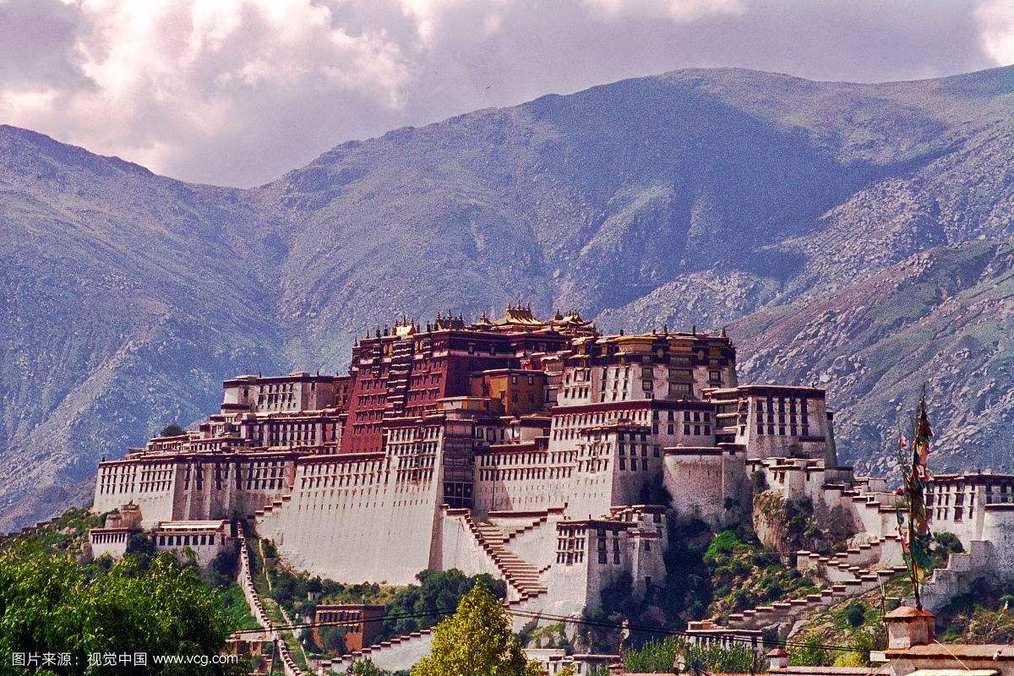
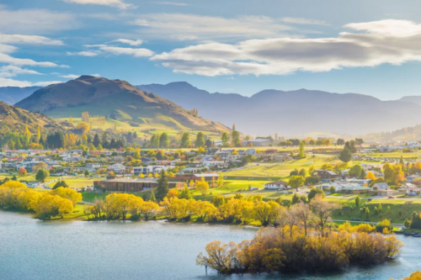
让我们来瞅一瞅
国内
国外
请戳这里

Slide 3
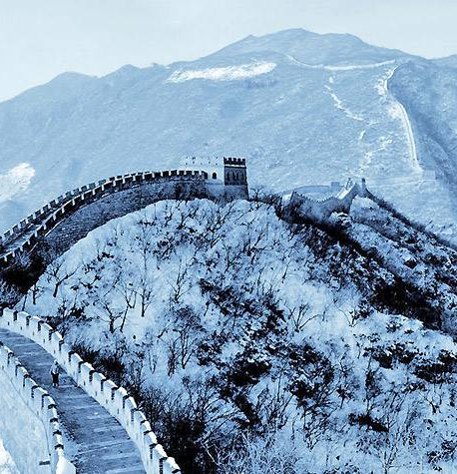
中国的长城-Great Wall of China
长城是有史以来唯一在太空中可看到的三度空间建筑物， 以现代科技来修筑都不容易， 而我国竟能建筑于两千多年前的春秋战国时代， 实在难得。 如果登临其间的雁门关、 居庸关、 古北口或山海关， 遥望我国山川的伟大形势， 将令人叹服先民开疆拓土的艰难， 而激起无限的壮志雄心 。

Slide 4
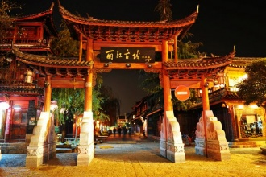
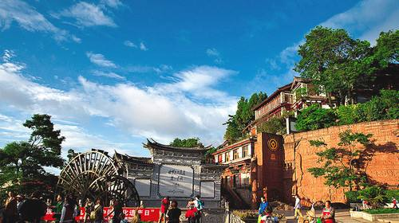
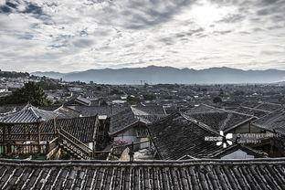
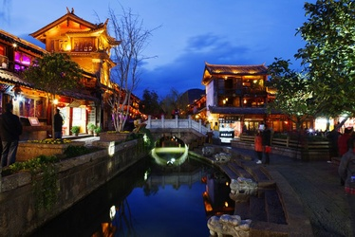
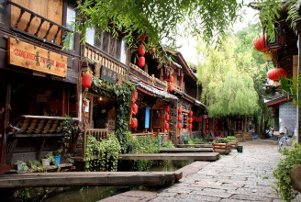
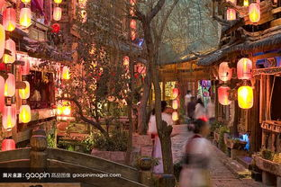
云南丽江-Lijiang Yunnan province
丽江古城内的街道依山傍水修建，铺的大多都是红色角砾岩，雨季不会泥泞、旱季也不会飞灰，石上花纹图案自然雅致，与整个古城环境相得益彰。位于古城中心的四方街是丽江古城的中心，位于古城与新城交界处的大水车是丽江古城的标志，古城大水车旁有一块大屏幕，每日播放的歌曲即是古城最受欢迎最有特色的歌曲，其中《纳西净地》是较为出名的歌曲之一。

Slide 5
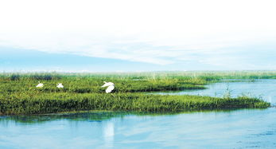
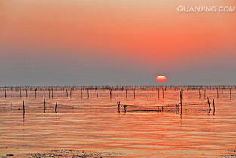
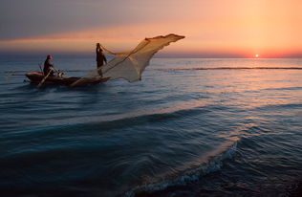
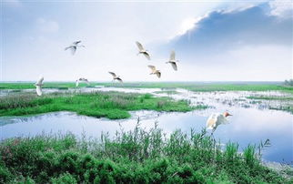
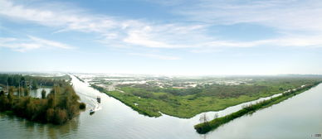
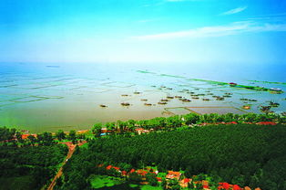
洪泽湖湿地公园-HONGZE LAKE WETLAND PARK
洪泽湖湿地公园，国家AAAA级旅游景区、中国十大生态休闲基地，位于江苏泗洪洪泽湖湿地国家级自然保护区科学实验区内。洪泽湖湿地国家级自然保护区是江苏省最大的淡水湿地自然保护区，在全国内陆淡水湿地中排第11位，华东地区第2位。保护区主要保护对象为：内陆淡水湿地生态系统，国家重点保护鸟类和其他野生动植物、鱼类产卵场、下草湾标准地层剖面。保护区拥有鸟类194种，其中有国家一级保护鸟类大鸨、东方白鹳、黑鹳、丹顶鹤等，国家二级保护鸟类26种，近来还发现世界濒危鸟类震旦鸦雀。旅游资源独特，具有很强的吸引力。
MY HOMETOWN

Slide 6
让我们来瞅一瞅
国内
国外

Slide 7
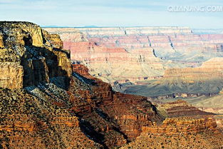
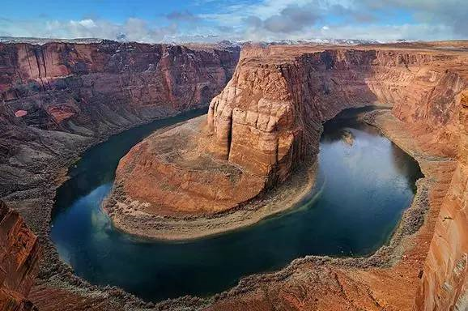
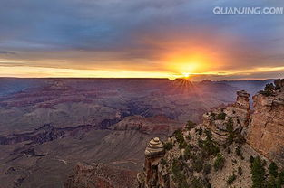
美国大峡谷-The Grand Canyon
美国大峡谷是一个举世闻名的自然奇观， 位于西部亚利桑那州西北部的凯巴布高原上，总面积2724.7平方公里， 由于科罗拉多河穿流其中，故又名科罗拉多大峡谷。它是联合国教科文组织选为受保护的天然遗产之一 。

Slide 8
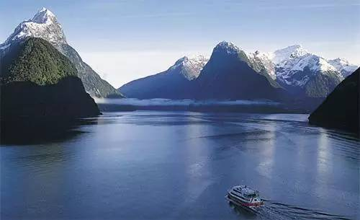
新西兰的南岛-Sout Island
新西兰位于南太平洋， 海岸线长6900千米， 主要由南岛和北岛组成库克海峡将两岛分开， 还有许多较小的岛屿全境多山， 山地面积占全国面新西兰位于南太平洋， 海岸线长6900组新西兰位于南太平洋， 海岸线长6900千米， 主要由南岛和北岛组成库克海峡将两岛分开， 还有许多较小的岛屿全境多山， 山地面积占全国面积的50% ，南岛西部绵亘着雄伟的南阿尔卑斯山脉库克峰海拔3764米，为全国最高峰 ，无论是茂盛的雨林、 清澈的湖泊 还是绿草茵茵的和山坡、水清沙白的海滩 ，无不显示新西兰的 。成库克海峡将两岛分开， 还有许多较小的岛屿全境多山， 山地面积占全国面积的50% ，南岛西部绵亘着雄伟的南阿尔卑斯山脉库克峰海拔3764米，为全国最高峰 ，无论是茂盛的雨林、 清澈的湖泊 还是绿草茵茵的和山坡、水清沙白的海滩 ，无不显示新西兰的 。积的50% ，南岛西部绵亘着雄伟的南阿尔卑斯山脉库克峰海拔3764米，为全国最高峰 ，无论是茂盛的雨林、 清澈的湖泊 还是绿草茵茵的和山坡、水清沙白的海滩 ，无不显示新西兰的

Slide 9
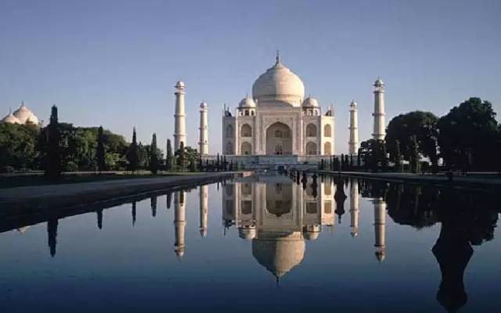
印度泰姬陵-Taj Mahal
坐落于印度古都阿格的泰姬陵 ，是世界七大奇迹之一。 泰姬陵最引人瞩目的是用纯白大理石砌建而成的主体建筑， 皇陵上下左右工整对称 ，中央圆顶高六十二米 ，令人叹为观止。 四周有四座高约四十一米的尖塔， 塔与塔之间耸立了镶满三十五种不同类型的半宝石的墓碑。 陵园占地十七公顷， 为一略呈长形的圈子， 四周围以红沙石墙 ，进口大门也用红岩砌建 ， 大门一直通往沙杰罕王和王妃的下葬室， 室的中央则摆放了他们的石棺， 壮严肃穆泰姬陵的前面是一条清澄水道， 水道两旁种植有果树和柏树 ，分别象征生命和死亡 。

Slide 10
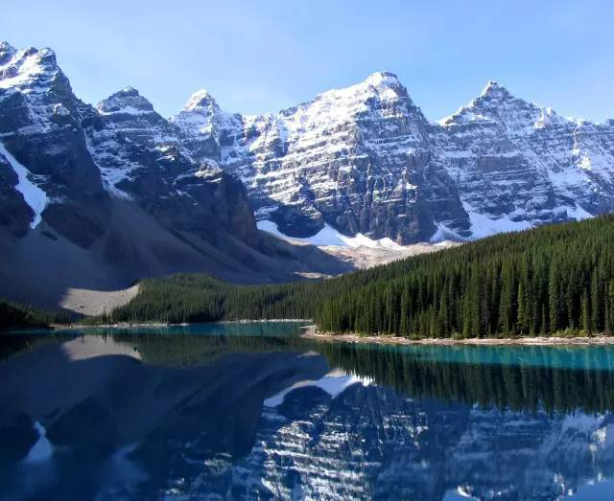
加拿大洛基山脉-Canadian Rockies
洛基山脉是加拿大境内最著名的山脉 ，也是著名的旅游胜地 。高耸入云的山峰上终年覆盖着皑皑白雪， 在蔚蓝色天空的映衬下， 显得格外高远， 令人心驰神往 。

Slide 11
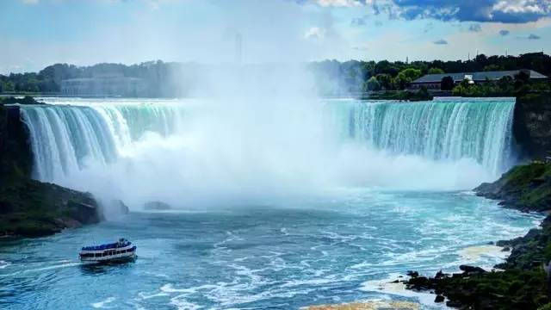
尼亚加拉瀑布-Niagara Falls
尼亚加拉瀑布位于加拿大和美国交界的尼亚加拉河上，它号称世界7大奇景之一。 以其宏伟的气势 ，丰沛而浩瀚的水汽， 震撼了所有前来观赏的游人。 尼亚加拉河是连接伊利湖和安大略湖的一条水道， 仅长56公里， 却从海拔174米直降至海拔75米。

Slide 12
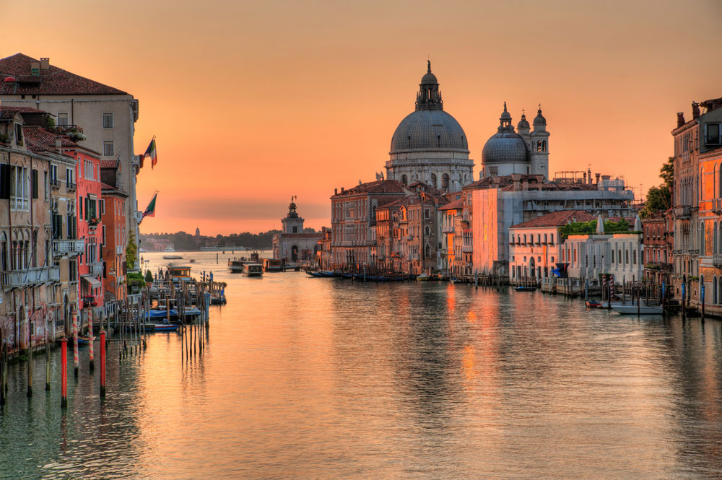
威尼斯-Venice
水是威尼斯城灵魂， 蜿蜒的河道 ，流动的清波 ，水光敛艳， 赋于水城不朽和灵秀之气。 晨光暮色中 ，城光水色相得益彰 ，更加庄严肃穆 诗情画意。懂得欣赏威尼斯水城之美的人 ，应是在月夜里 招手叫一支“贡多拉” 沿着运河曲折的水道， 让自己迷失在迷蒙夜色中， 领略这水上古城永恒魅力 。

Slide 13
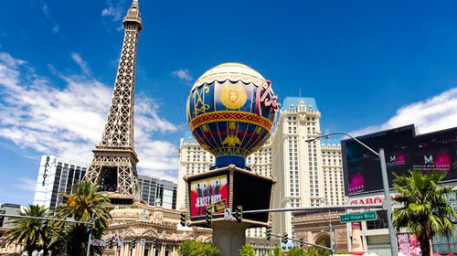


拉斯维加斯-Las Vegas
在一片乾燥的不毛之地后大地的，突然出现一座金碧辉煌的不夜城 ，一座不可思议的人工化城市， 任何人的目光都被那闪耀的霓虹灯及有特色的豪华风光所吸引， 甚至於在完全不同于日常生活的幻境中迷失自我 。

Slide 14
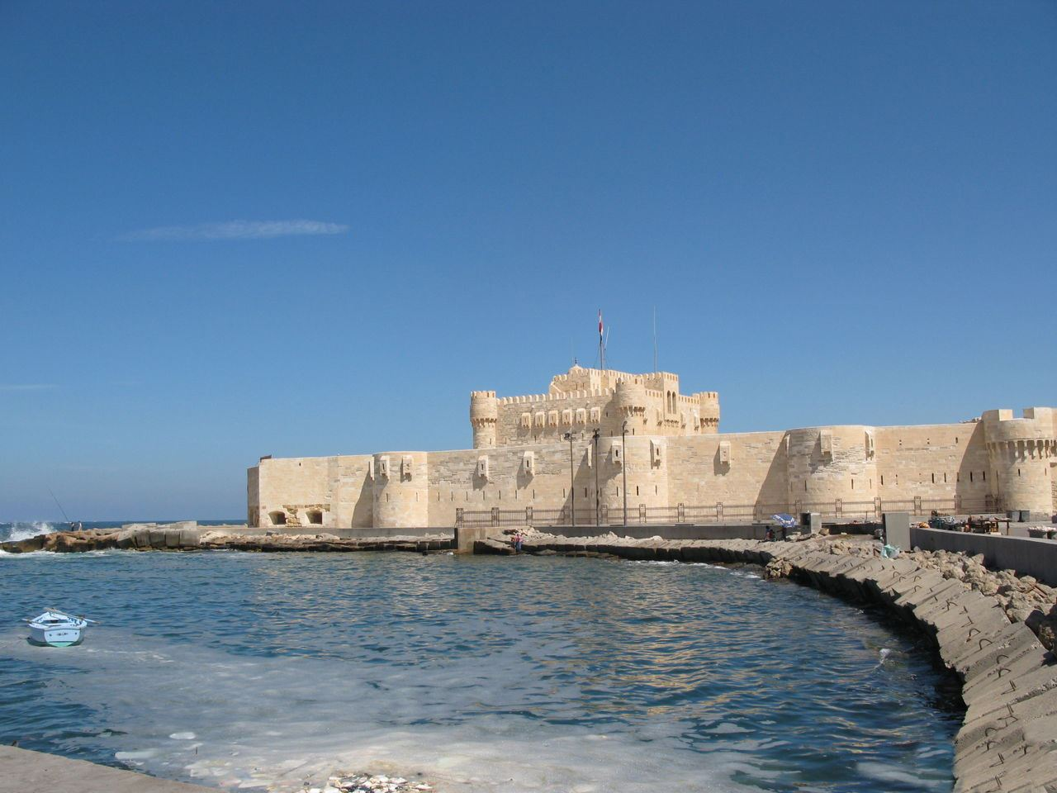
这些地方你们去过吗？
你们想去吗？
想去？
你有钱吗？
有人陪你去吗?
你有女朋友吗？
没有也没关系，看看图片就好了
开个玩笑，不要介意

Slide 15
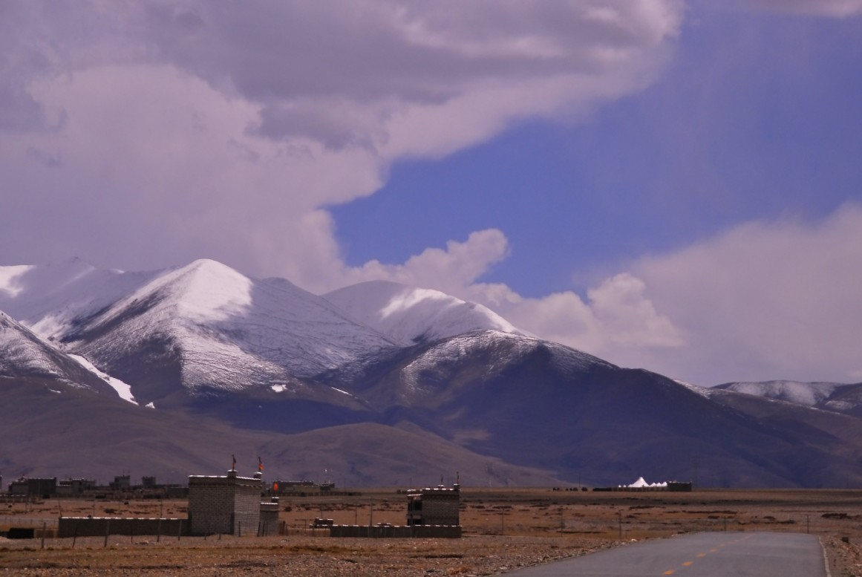
谢谢各位赏脸观看
PS：如有不满，多多包涵

